Slide 1

Письмо от Здравика
Детский сад 588
Боровая 23 а
Детям группы № 10

Slide 2
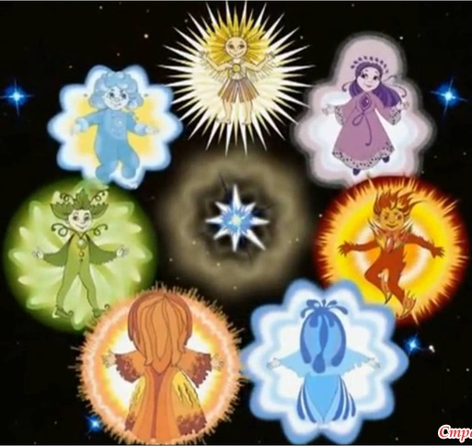

Slide 3



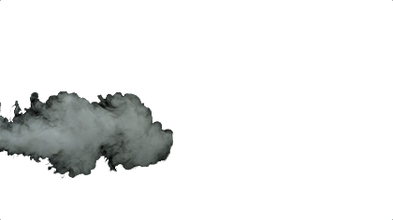

Slide 4

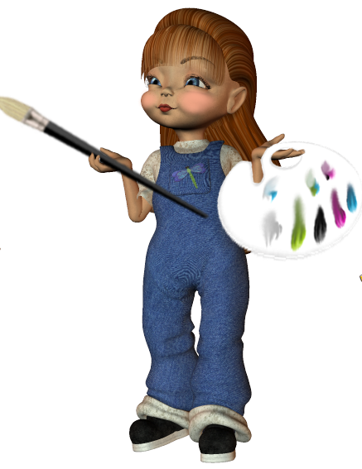


Slide 5

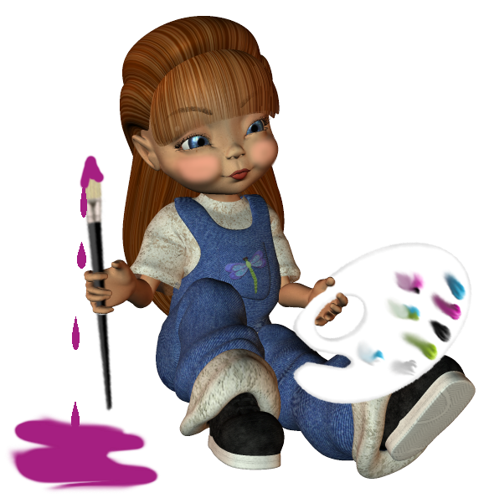

Slide 6
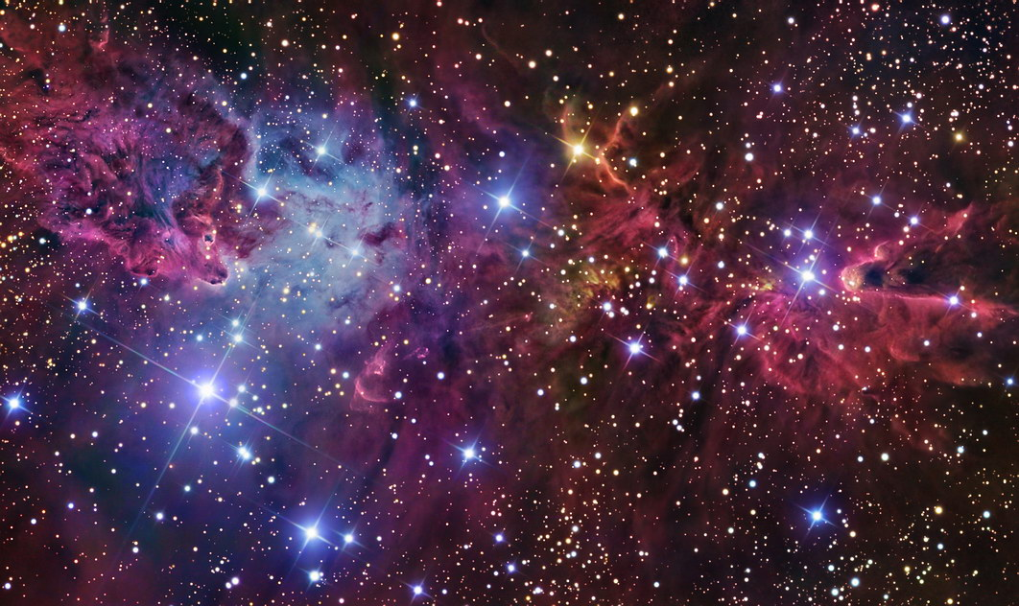
Спасибо

